Slide 1
Afrika-Tag
Feyelschule 2021

Slide 2
Länder in Afrika
Feyelschule 2021

Slide 3
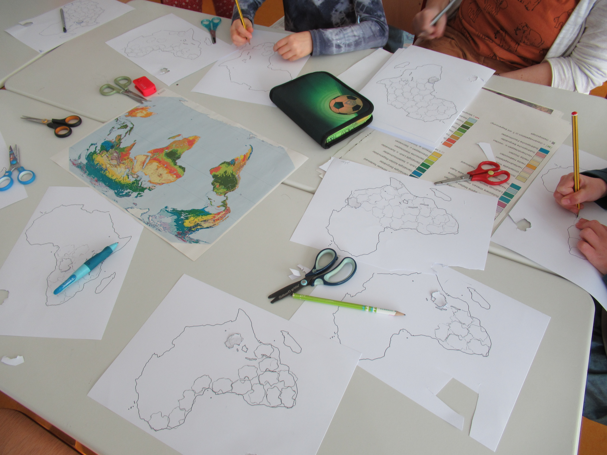

Slide 4
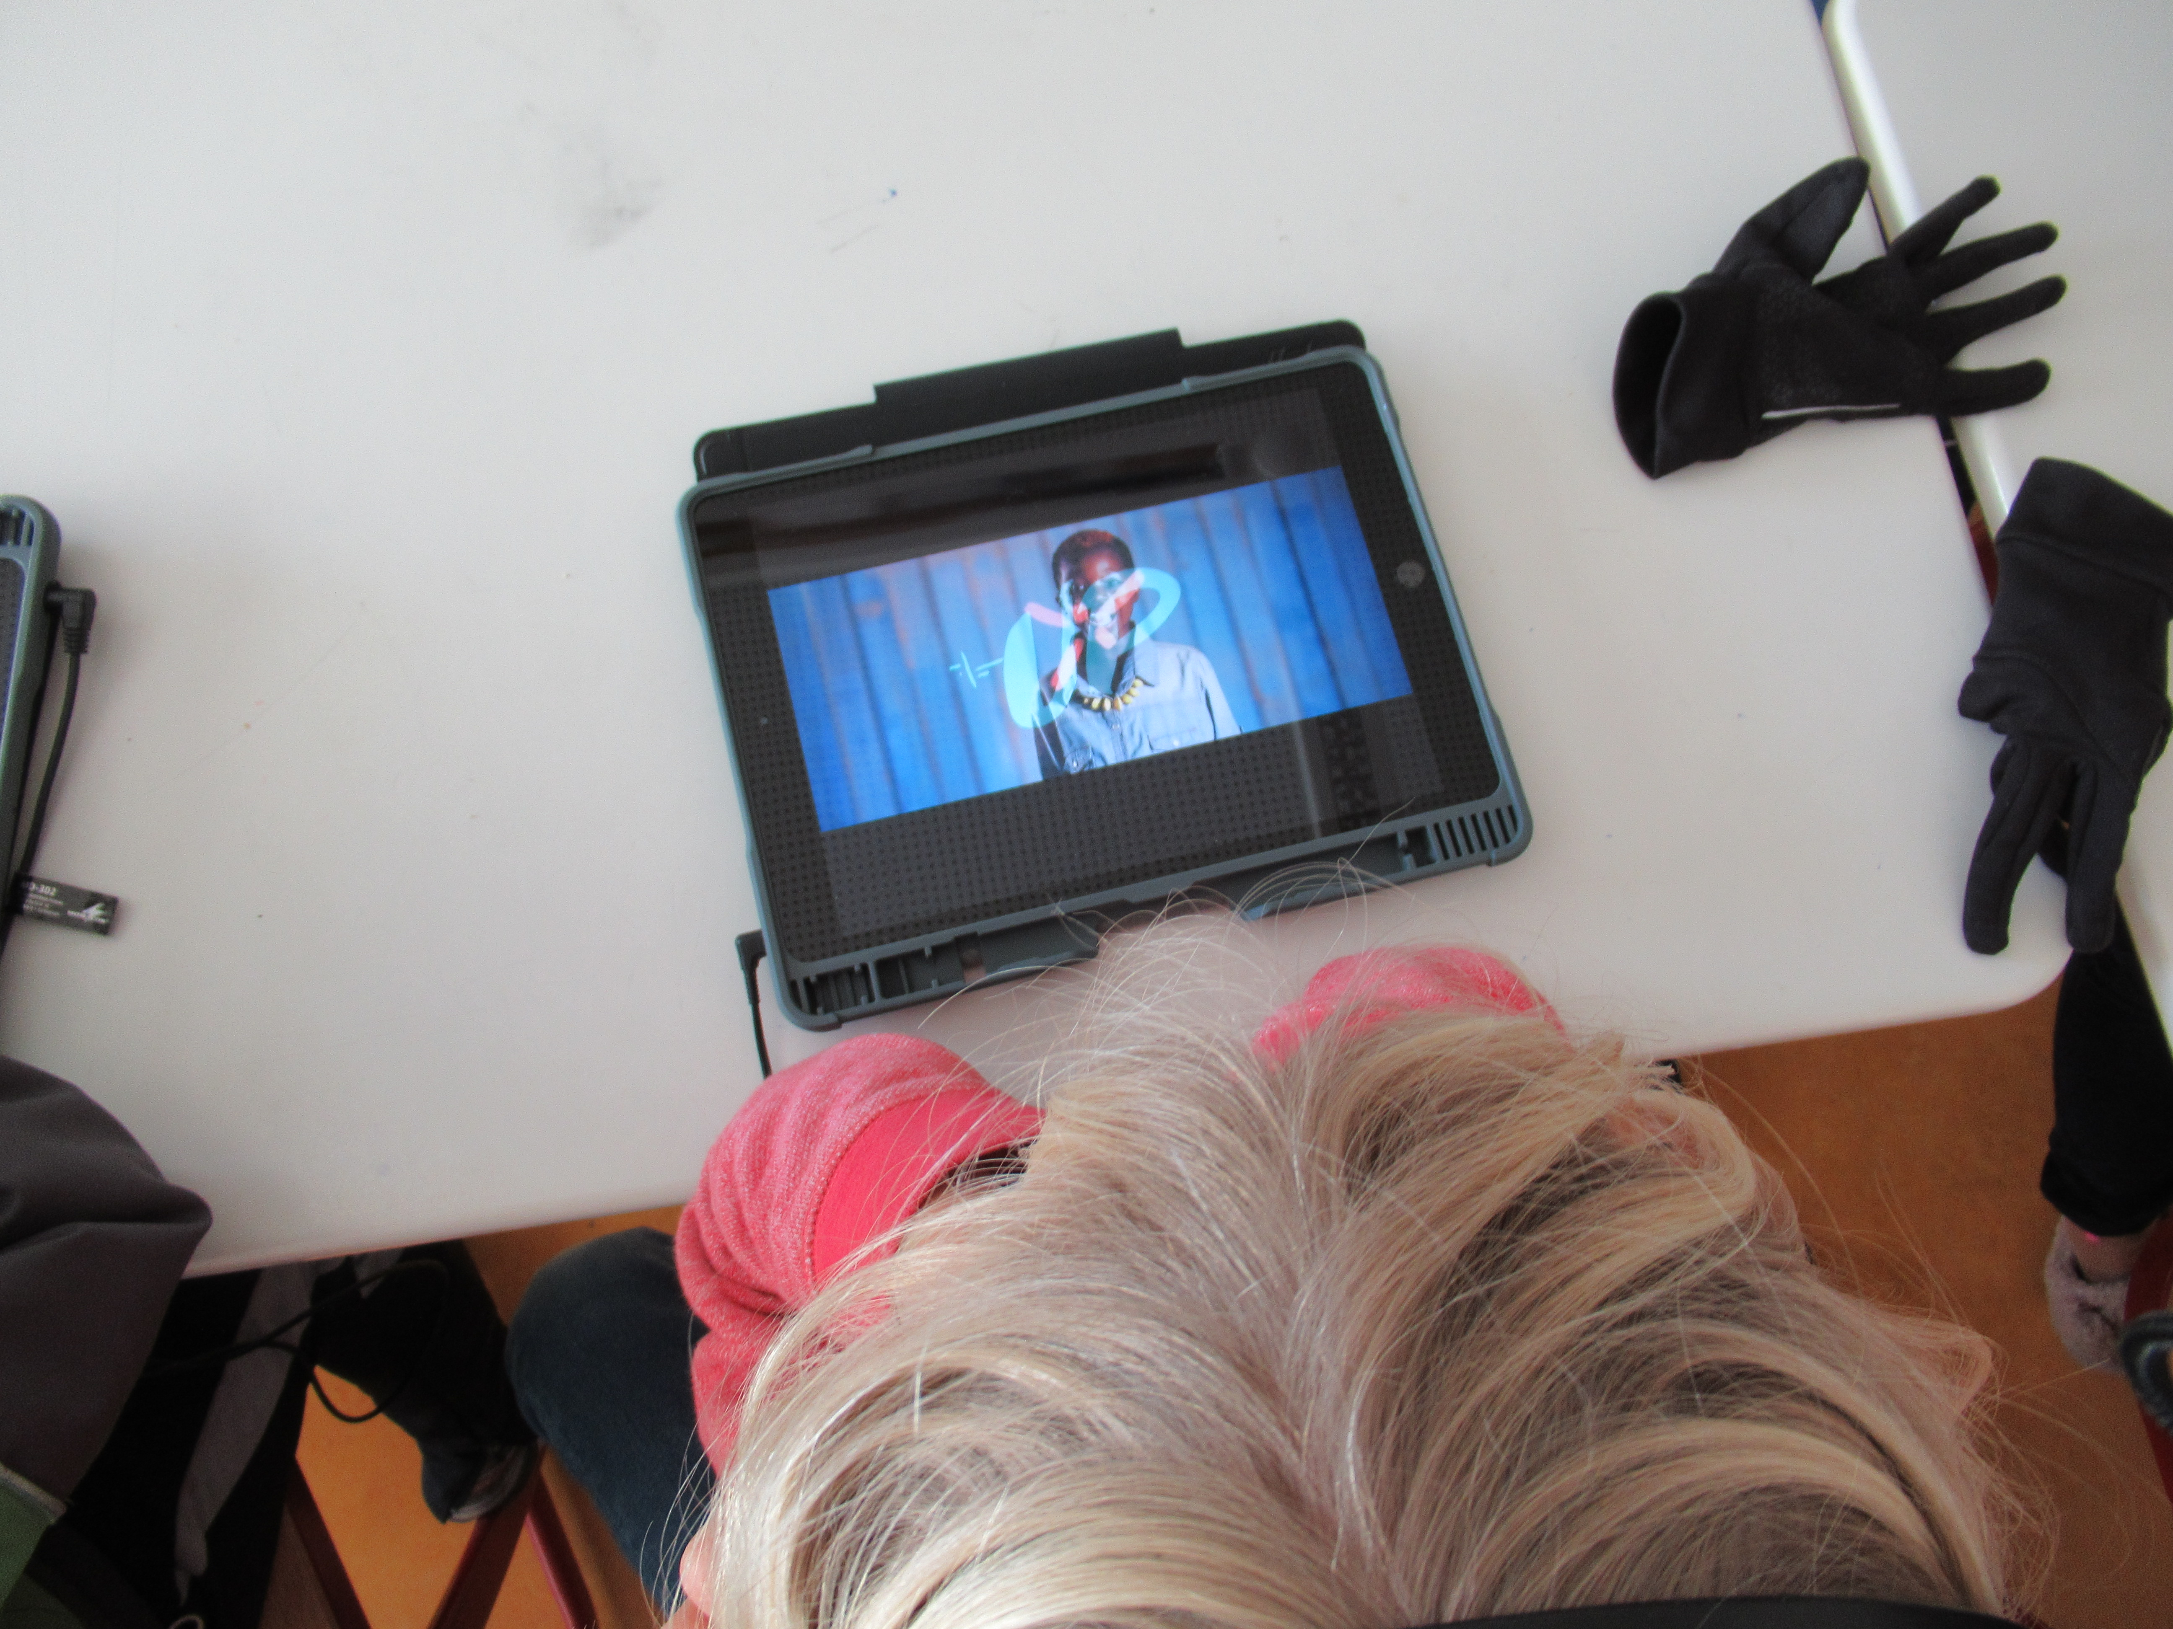

Slide 5
Afrikanische Masken
Feyelschule 2021

Slide 6
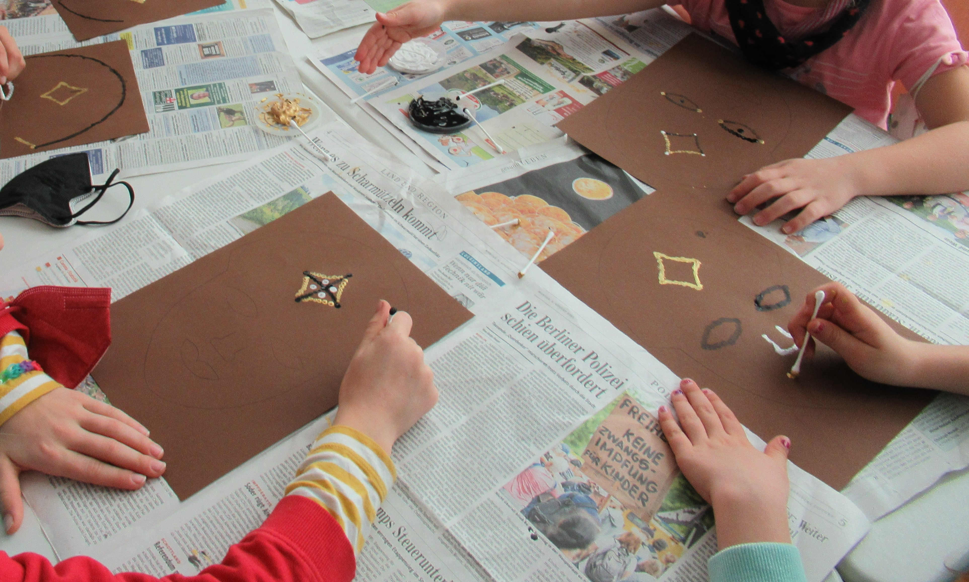

Slide 7
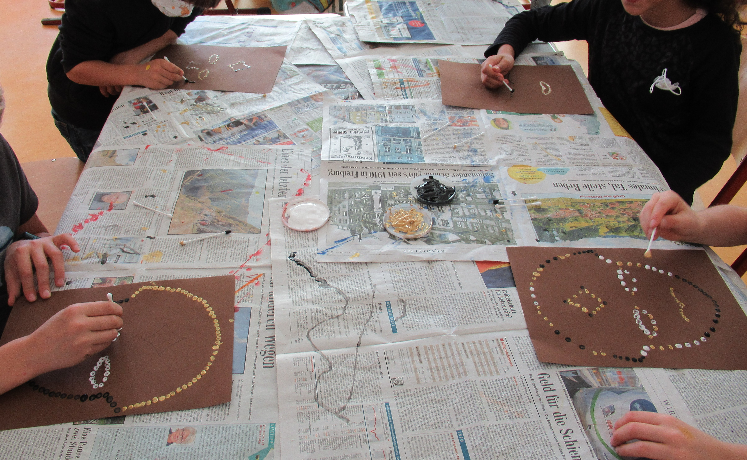

Slide 8
Afrikanische Rhythmen
Feyelschule 2021

Slide 9
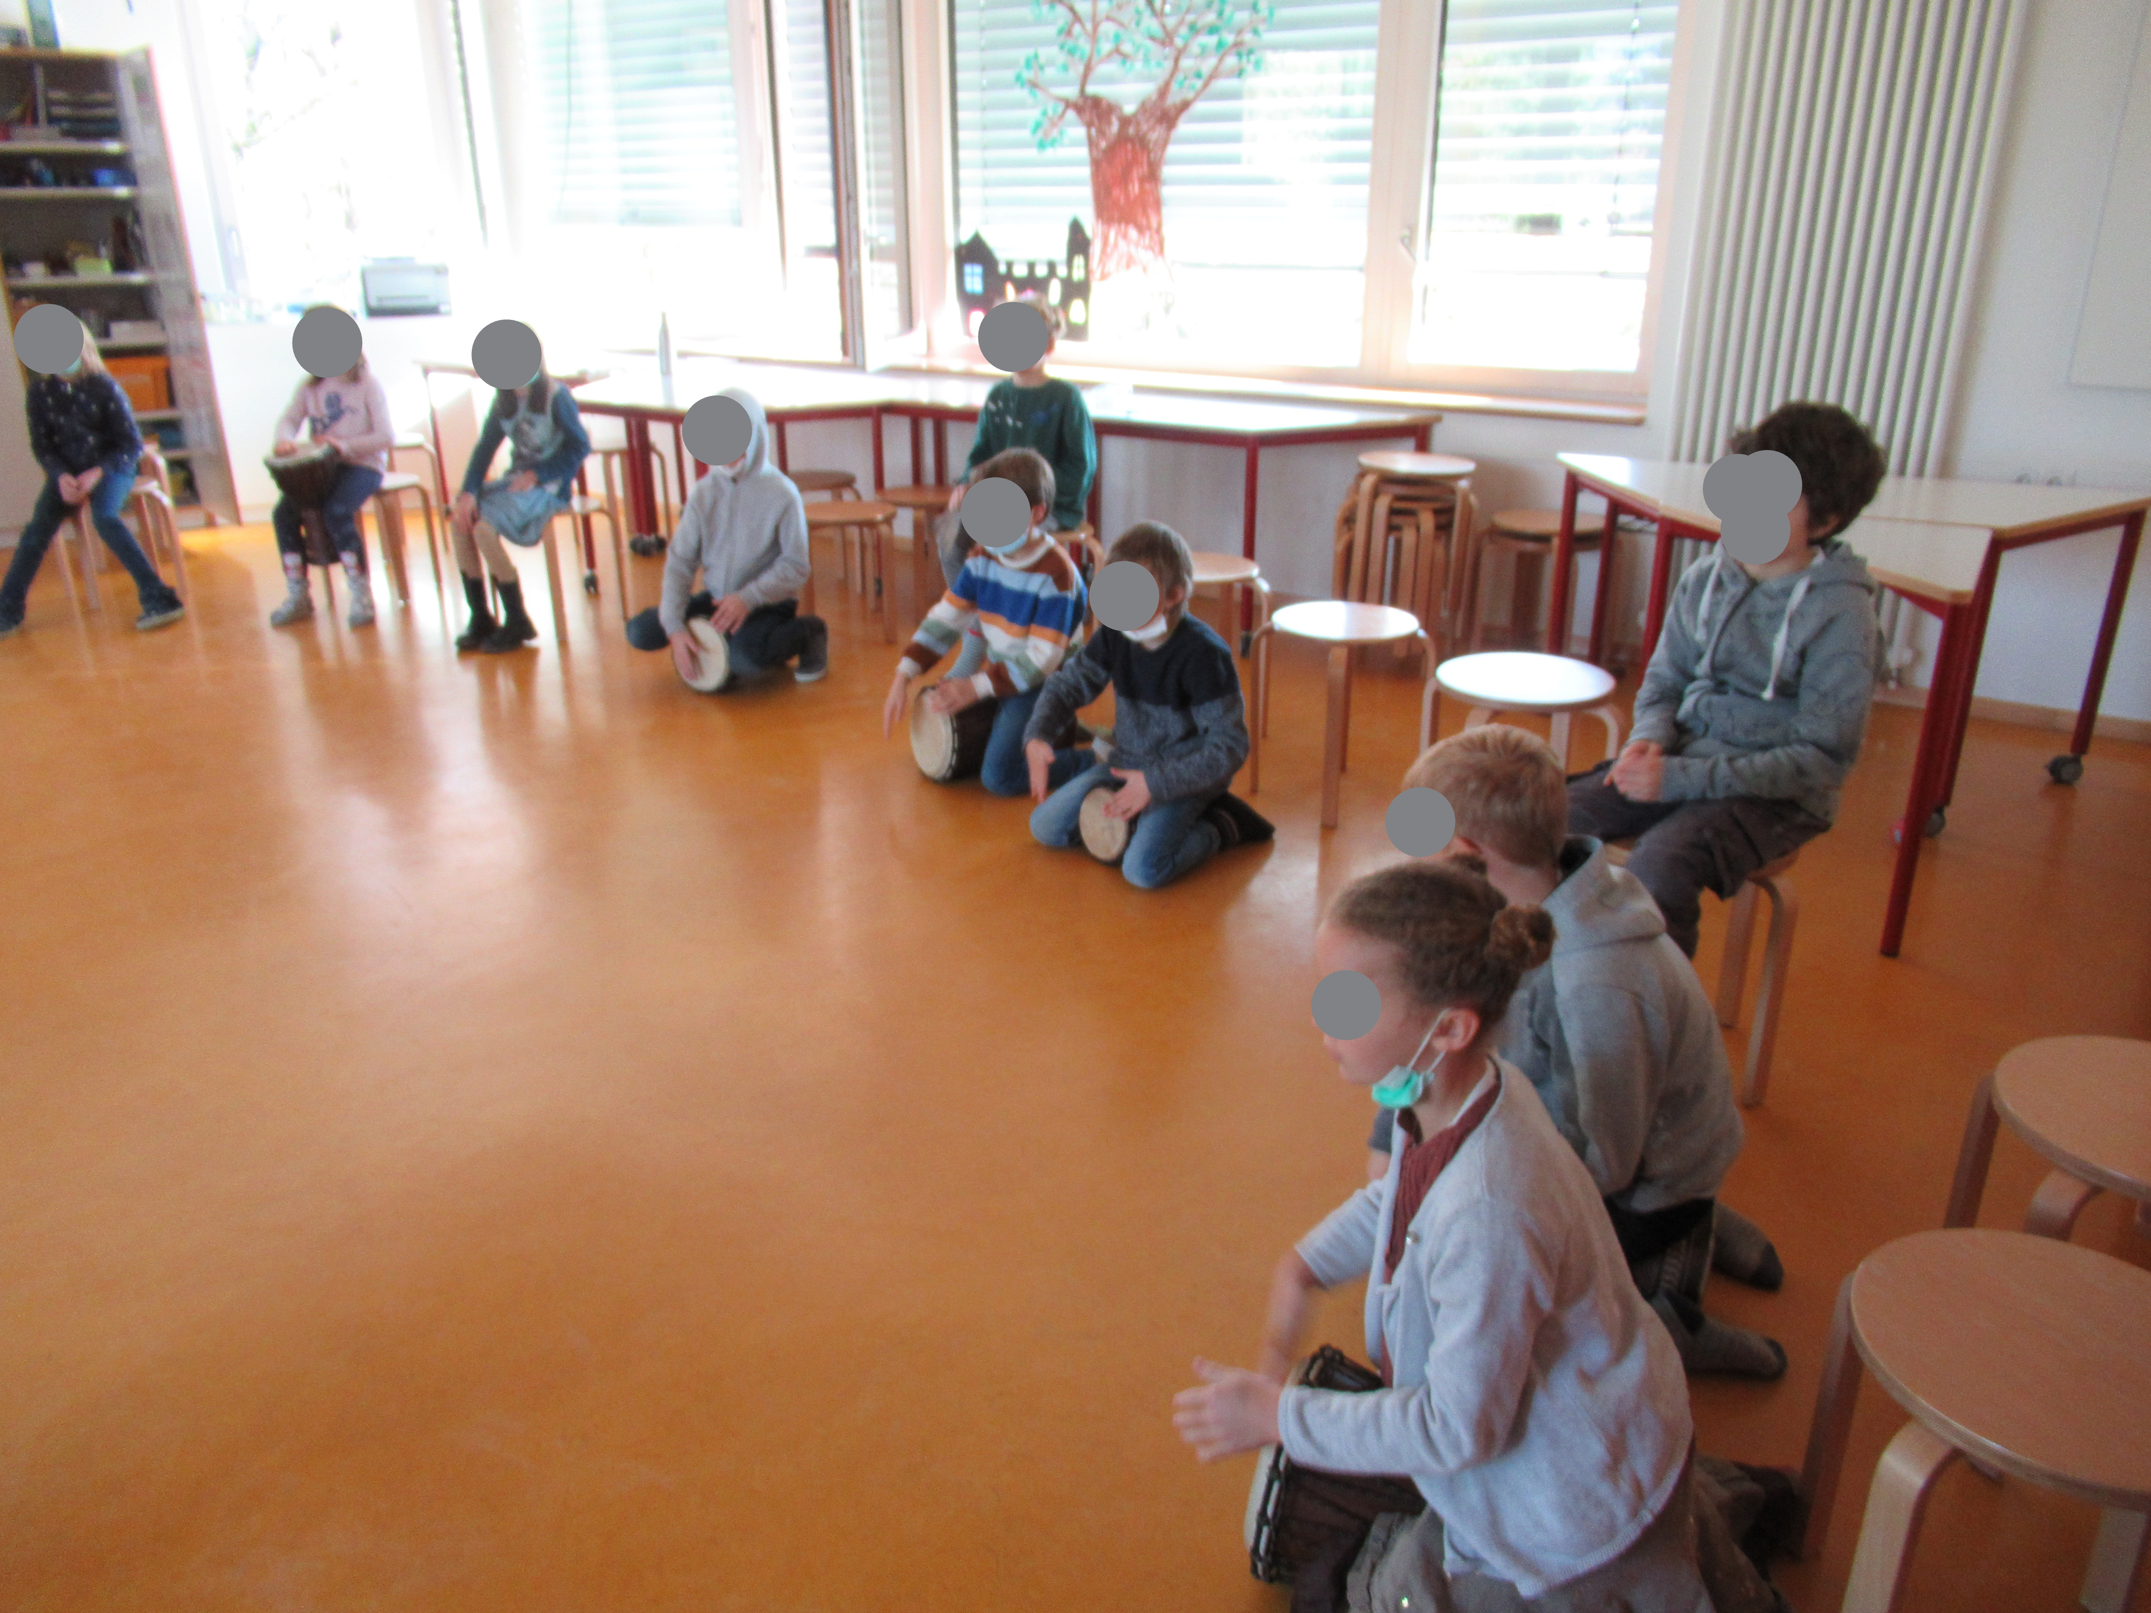

Slide 10
Ab durch den Dschungel
Feyelschule 2021

Slide 11
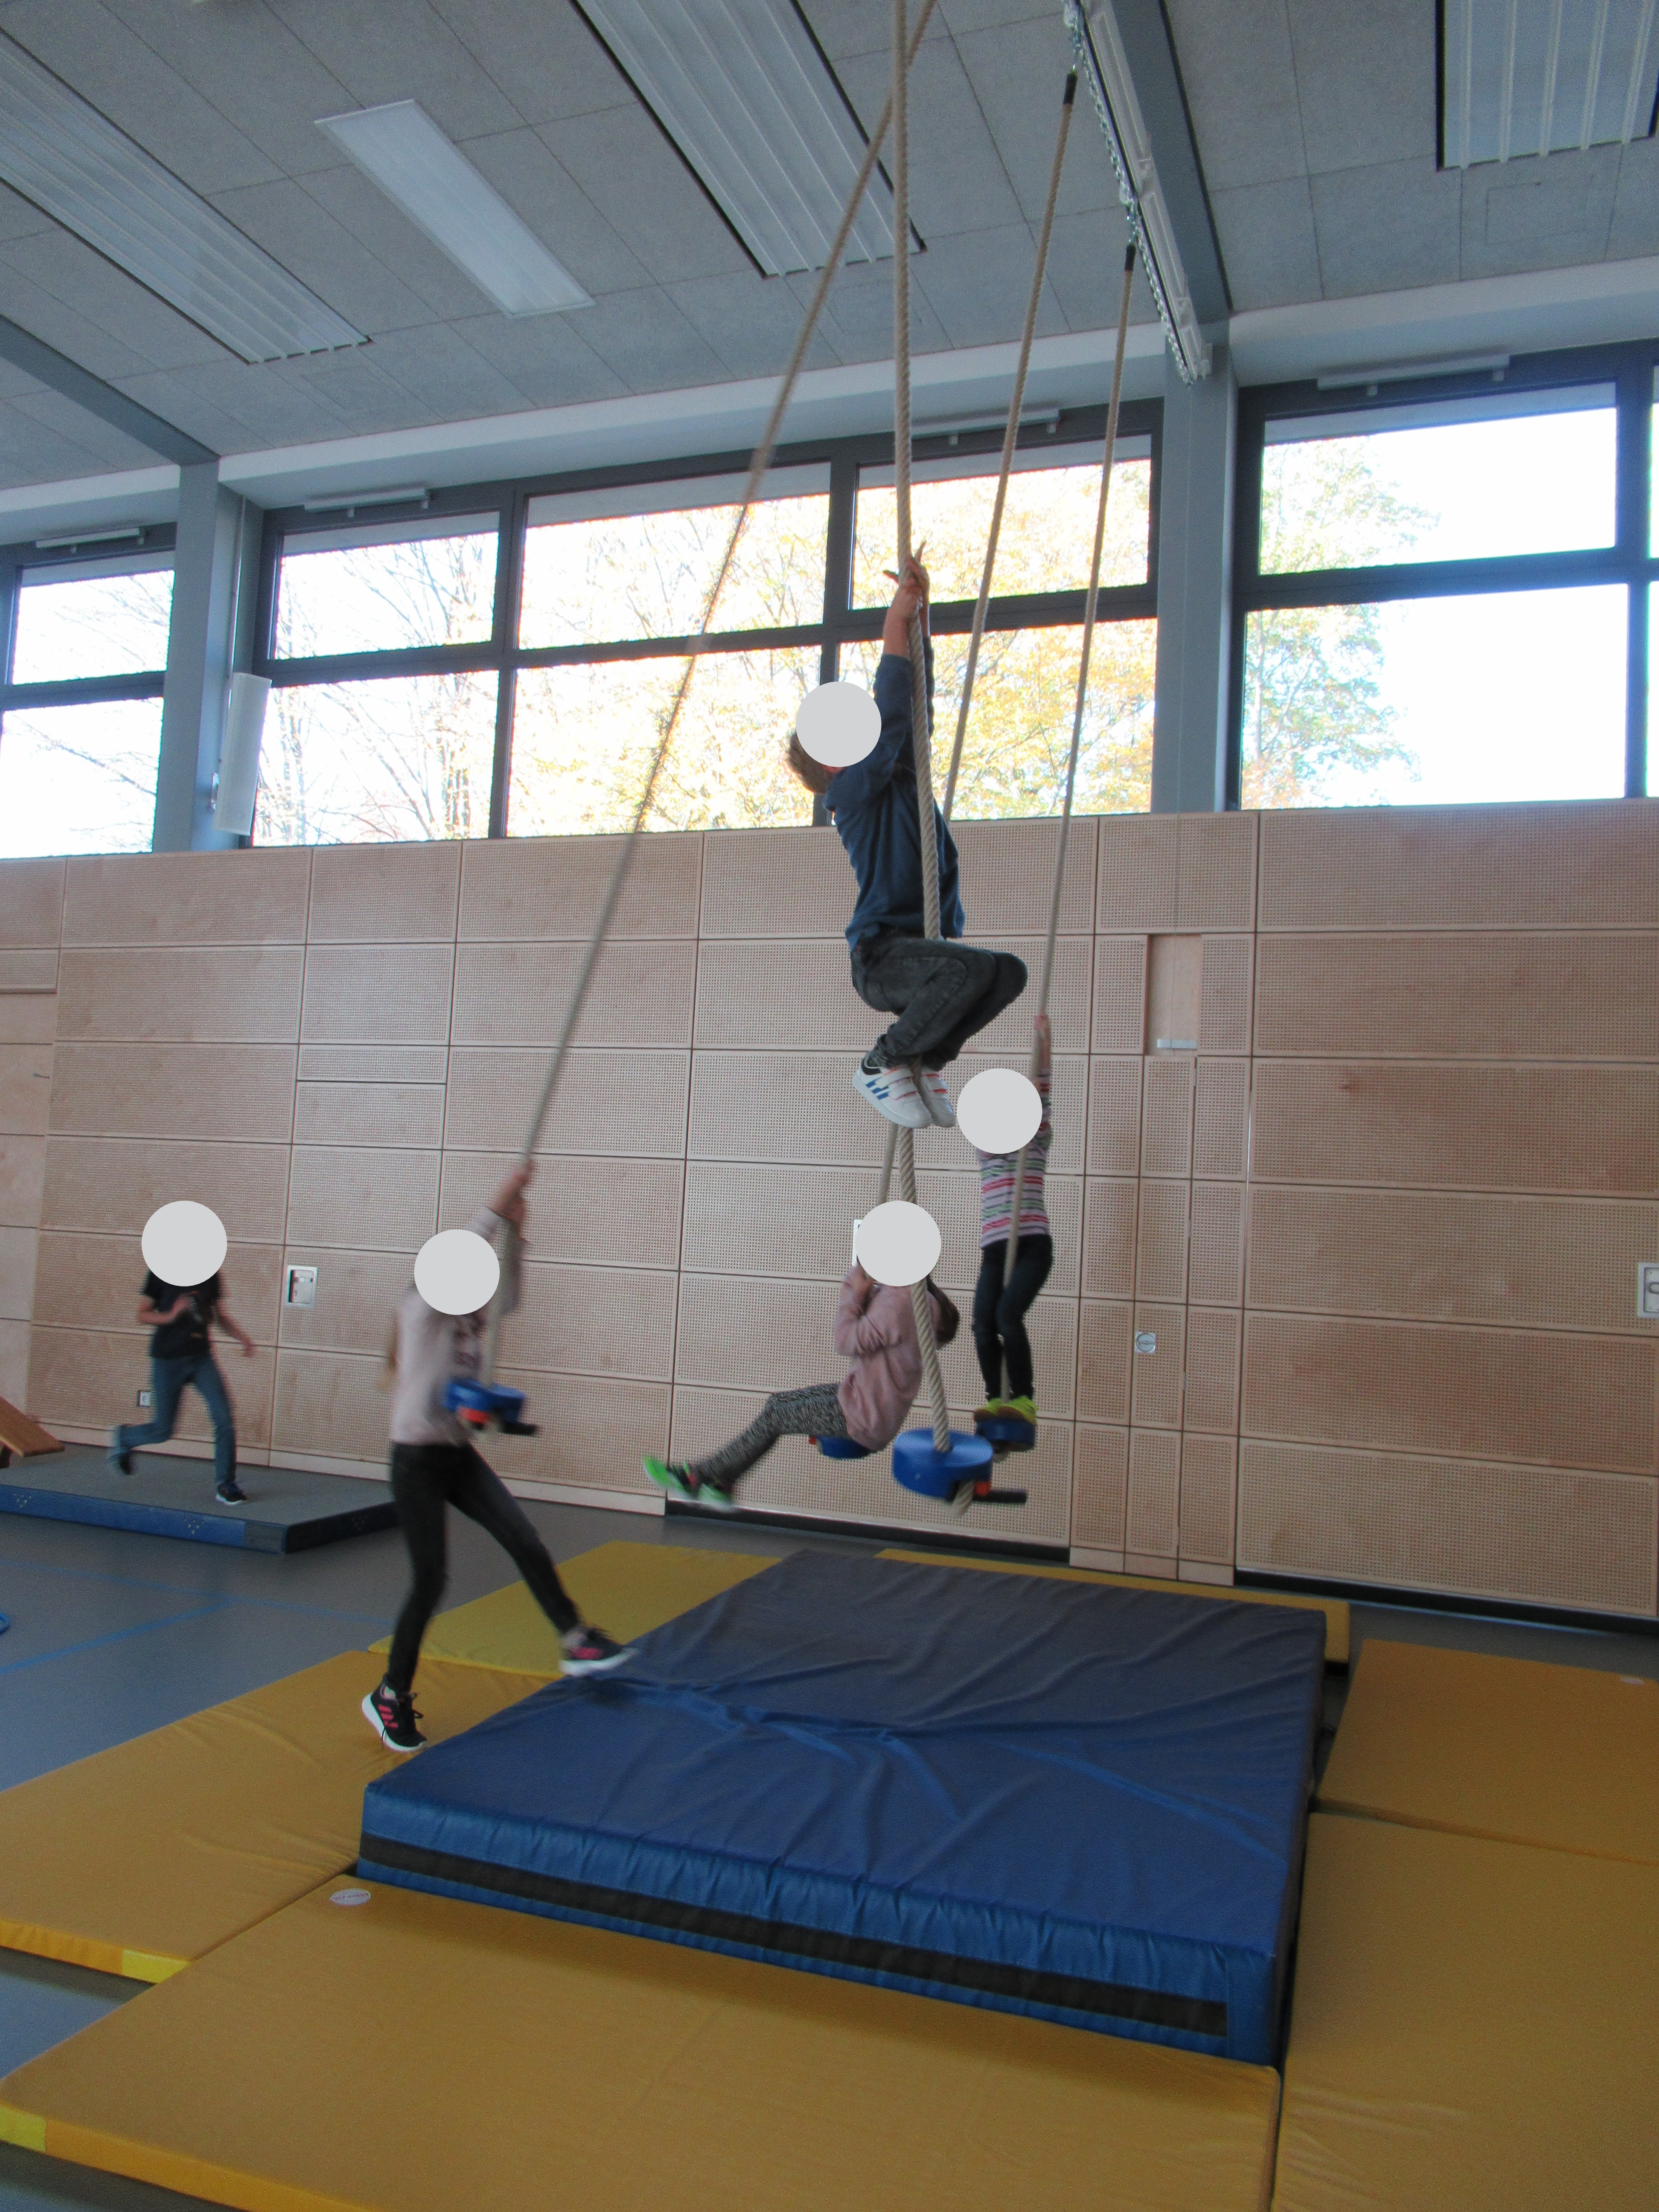

Slide 12
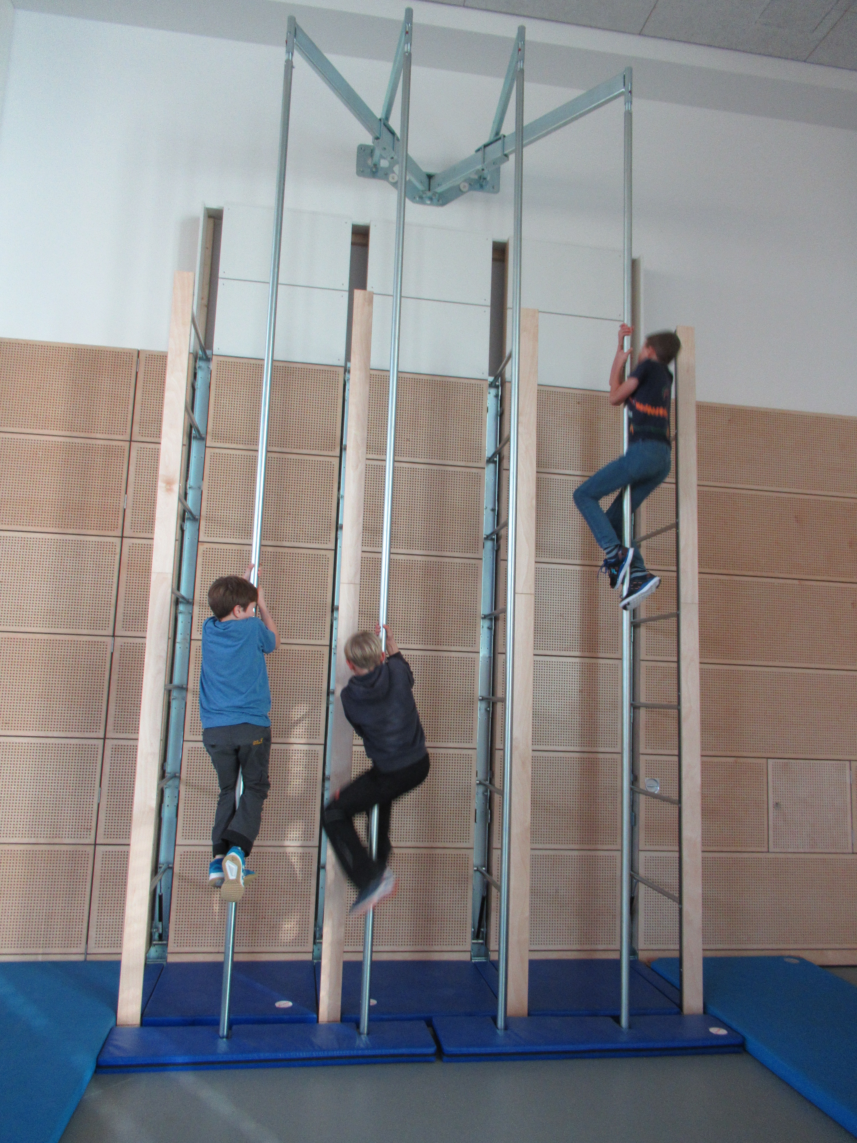

Slide 13
„Y a-t-il des ours en Afrique?“
Ein Bilderbuch
Feyelschule 2021

Slide 14
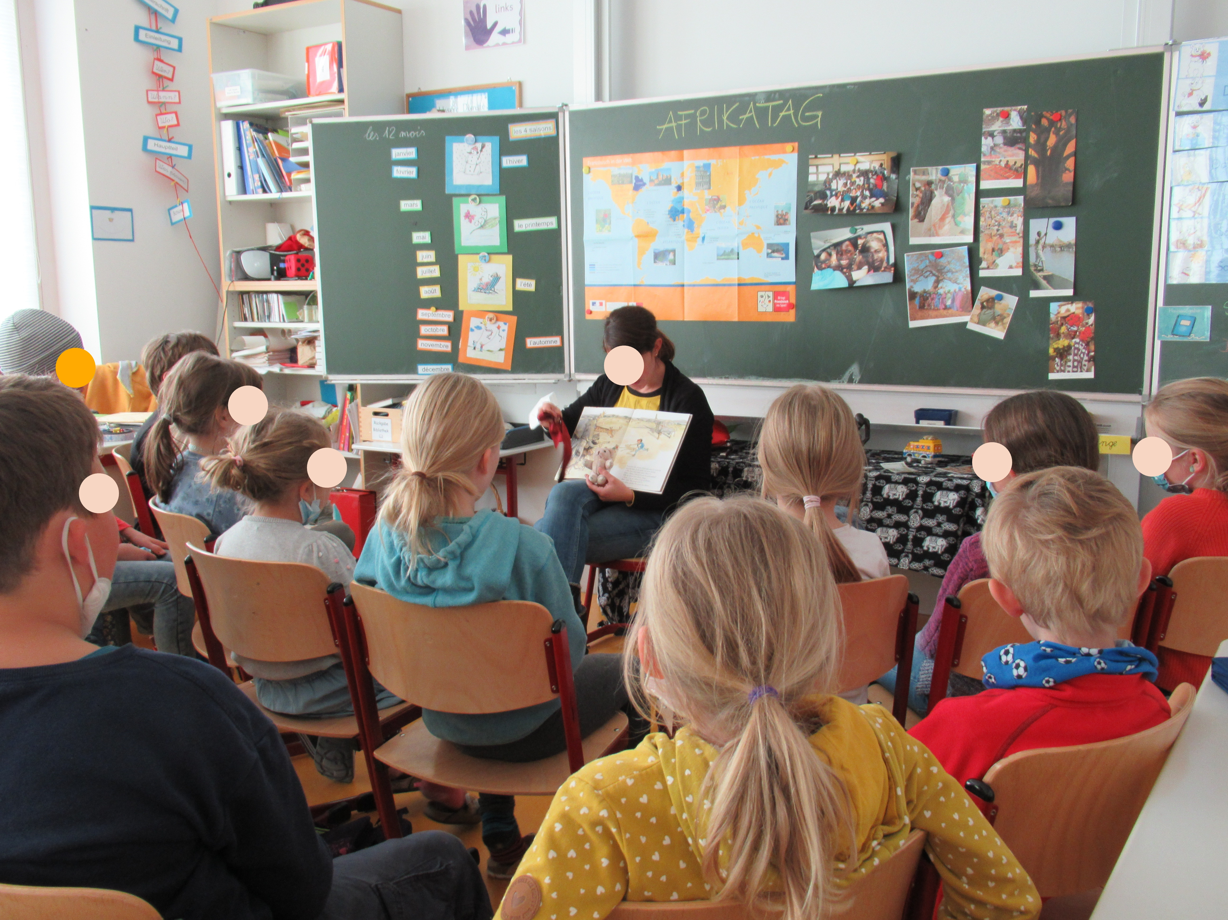

Slide 15
Tiere in Afrika
Feyelschule 2021

Slide 16
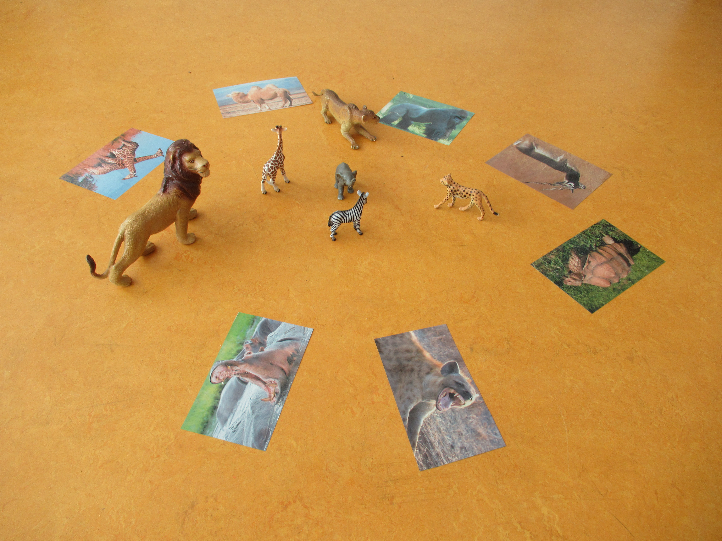

Slide 17
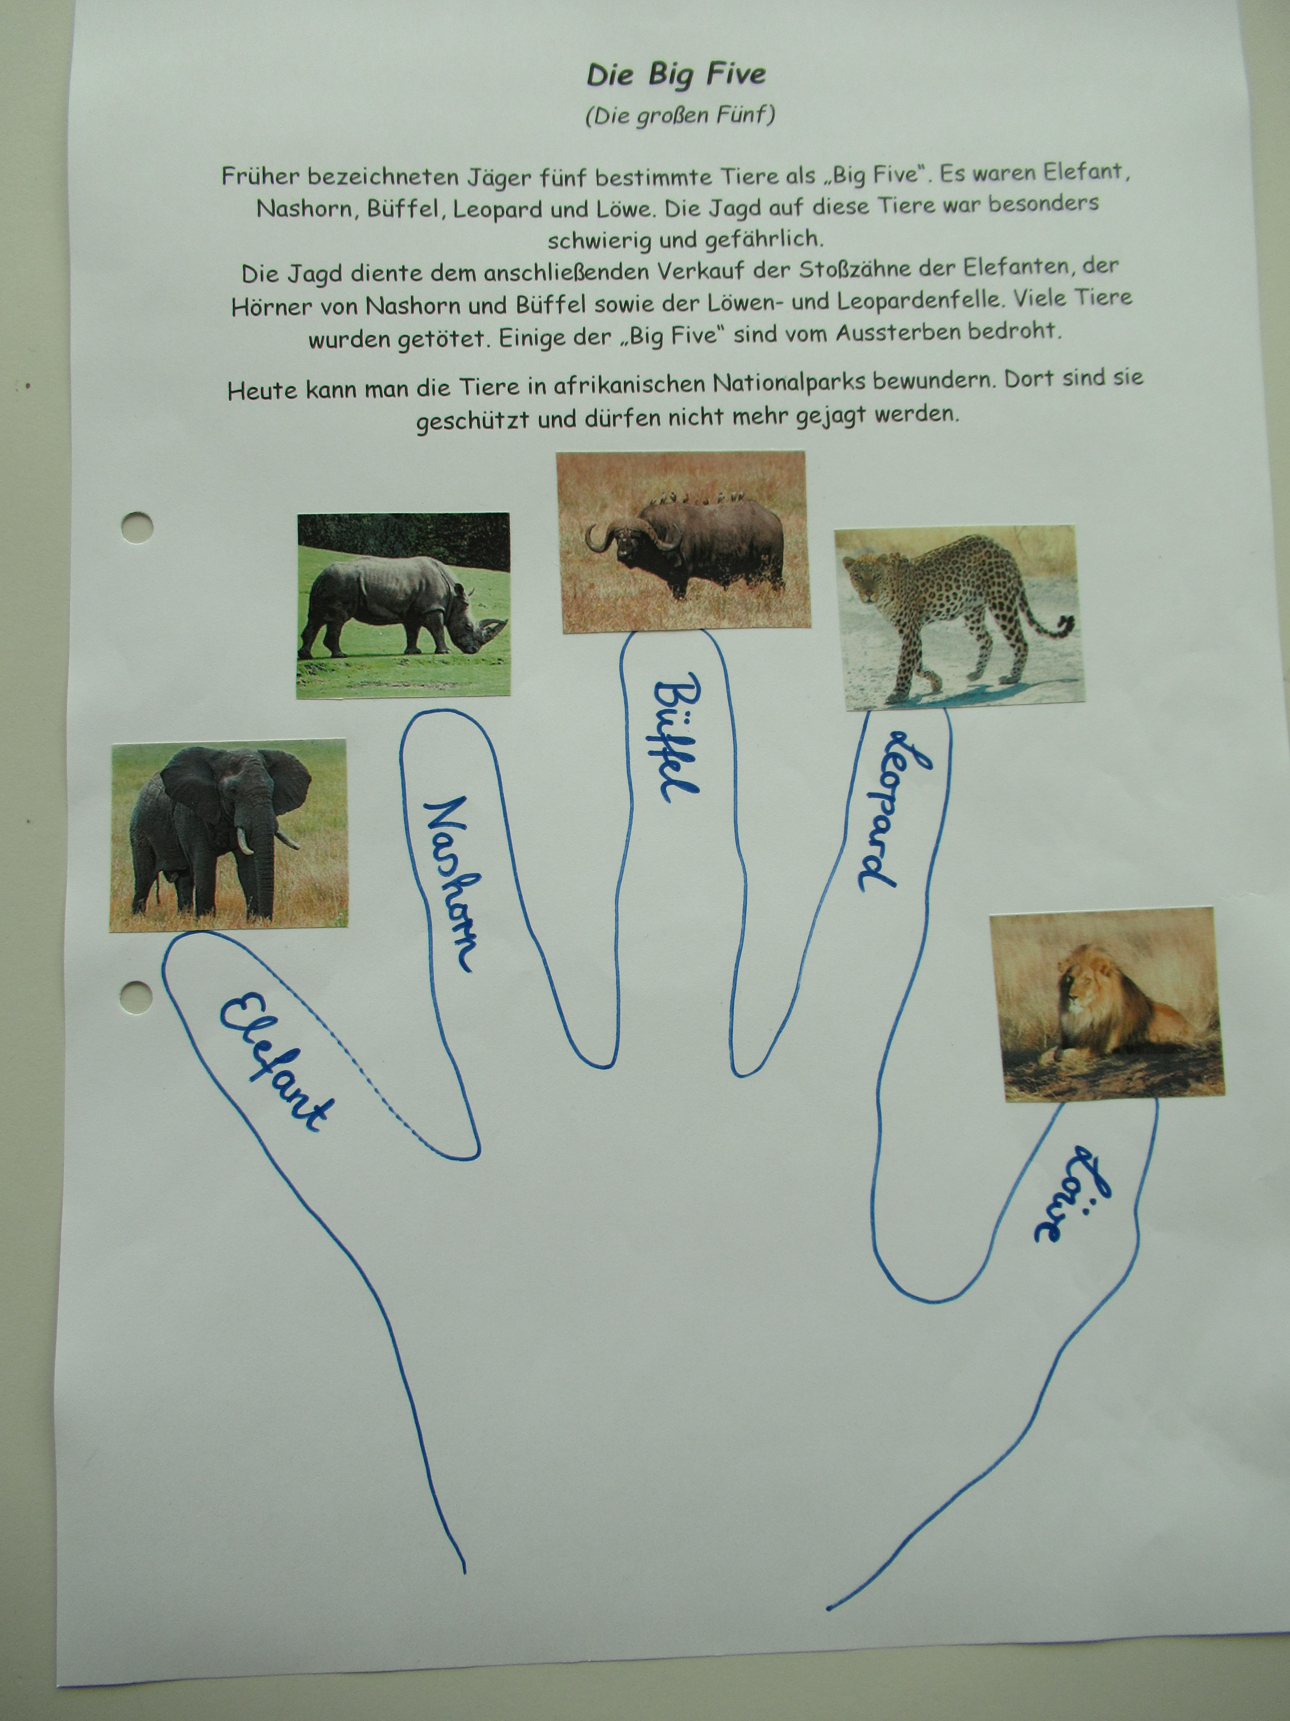

Slide 18
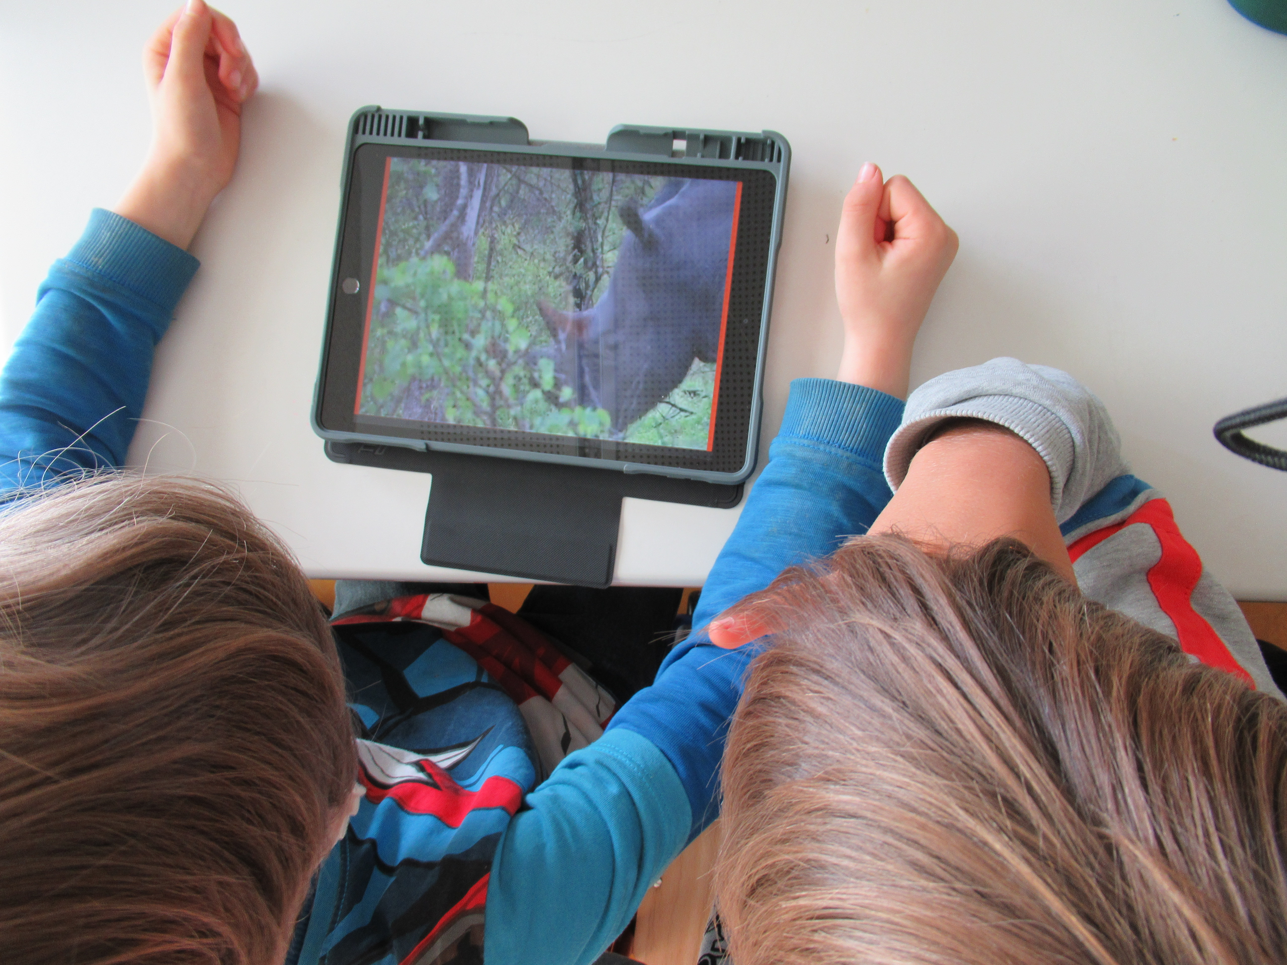

Slide 19
Es war toll!
Feyelschule 2021

